Slide 1
Электронный учет оплаты питания учащихся

Slide 2
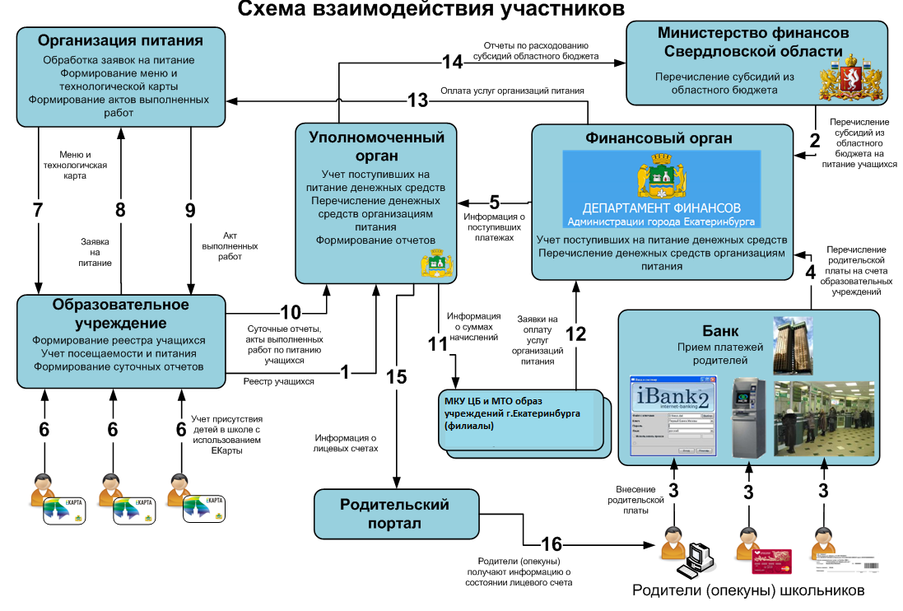

Slide 3
Виды карт

Slide 4
Портал «Питание школьников» http://www.ekburg.ru/

Slide 5
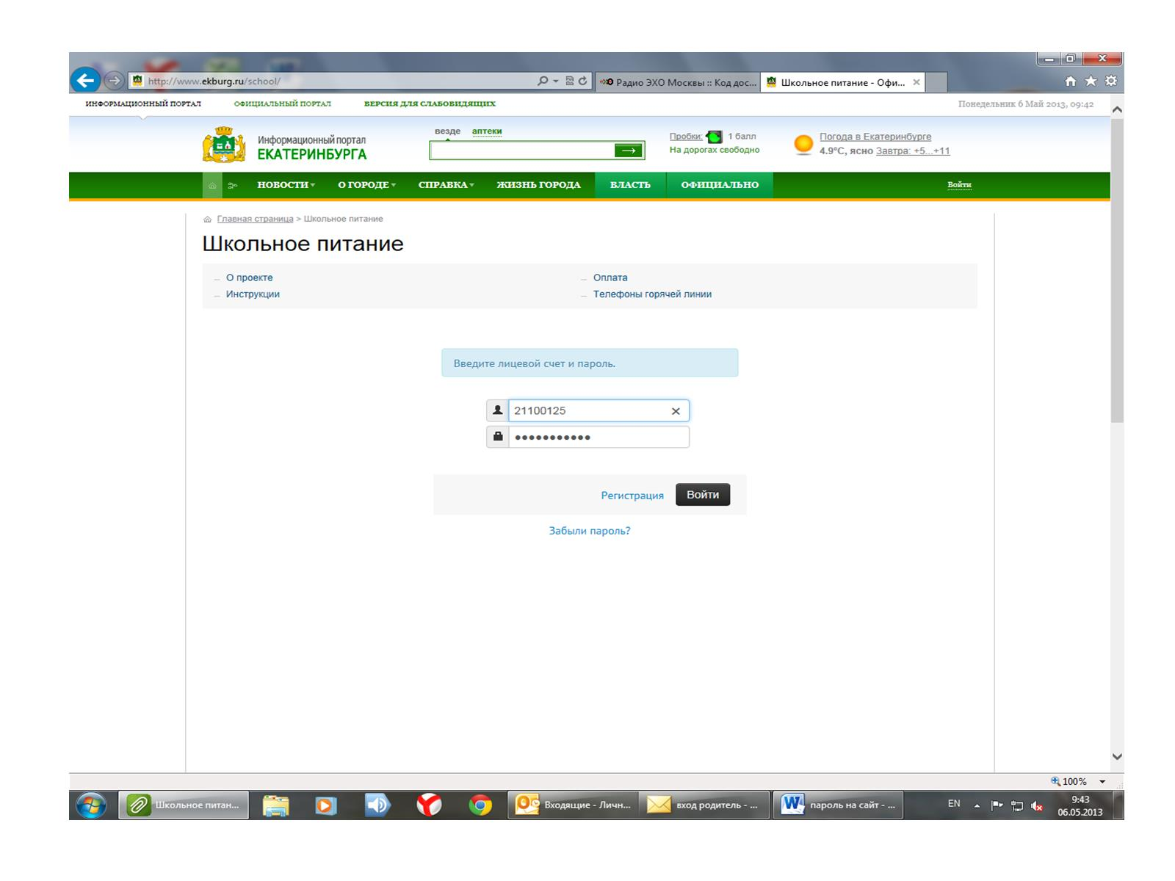

Slide 6
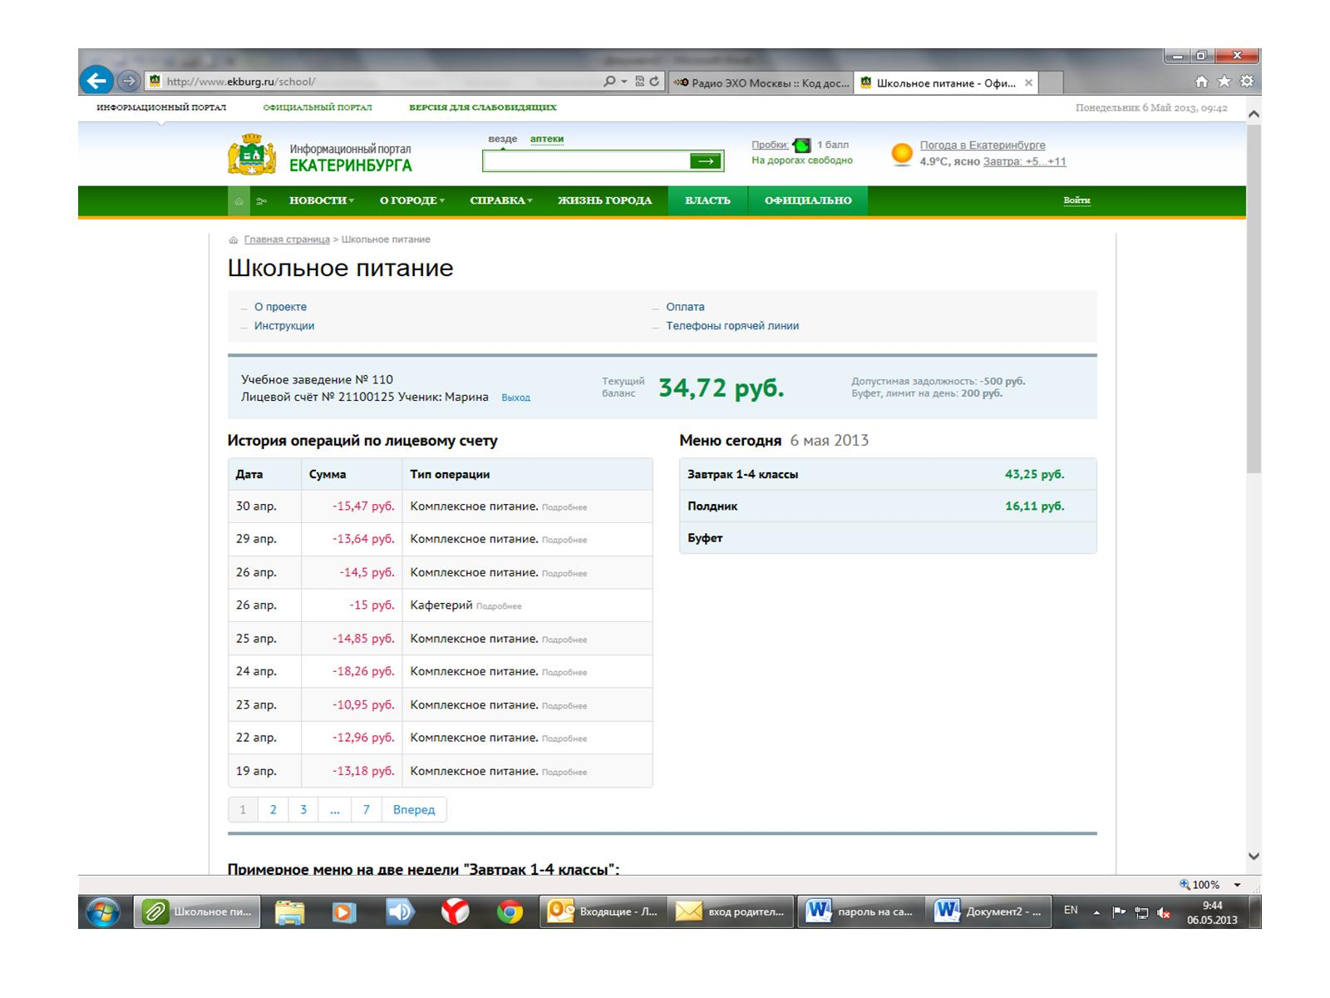

Slide 7
Детальная информация о том, что ребенок ел в столовой
На портале родители узнают чем питался ребенок сегодня и в предыдущие дни.

Slide 8
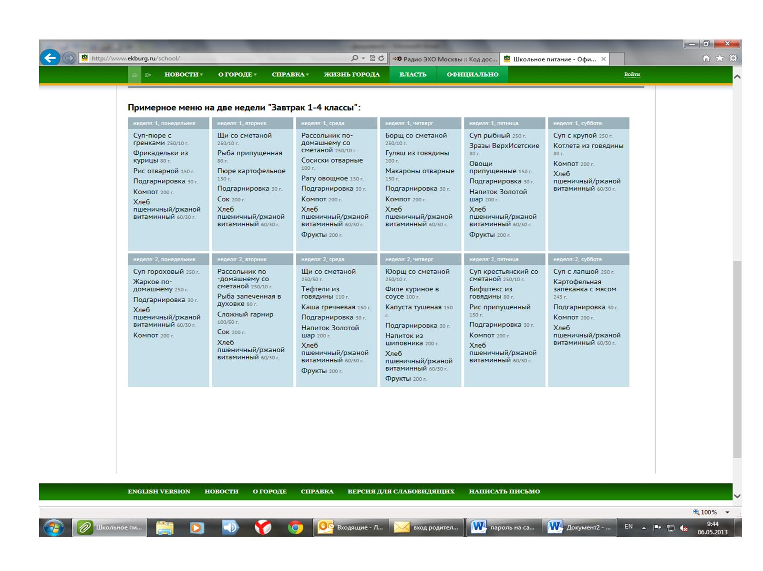

Slide 9
Система учета и порядок оплаты полученного Учеником питания
В Учреждении в целях учета питания учащихся организована автоматизированная информационная система учета (далее – АИС). Для идентификации Ученика используется персональная карта. Карта привязывается к лицевому счету учащегося.
Средства родительской платы учитываются на лицевом счете Ученика.
Родители (законные представители) Ученика перечисляют родительскую плату за питание через кредитные учреждения и электронные терминалы,
Оплата производится Учреждением на основании данных о полученном Учеником питании.
Организованное питание Ученика за счет родительской платы может осуществляться при наличии задолженности средств на лицевом счете Ученика в размере, не превышающем лимит задолженности, который устанавливается образовательным учреждением. При достижении задолженности по родительской плате предела, питание Ученику не предоставляется.
Ученик может получить неорганизованное питание за наличный расчет в любом случае.
Информация о полученном Учеником питании, сумме, подлежащей оплате за него за счет средств родительской платы, о состоянии лицевого счета доступна в режиме онлайн на портале «Школьное питание» в личном кабинете учащегося, а также может быть предоставлена на бумажном носителе классным руководителем Ученика по письменному запросу родителей (законных представителей).
Соглашение об организации питания в общеобразовательном учреждении.
Соглашение об организации питания в общеобразовательном учреждении.

